Slide 1
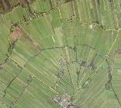
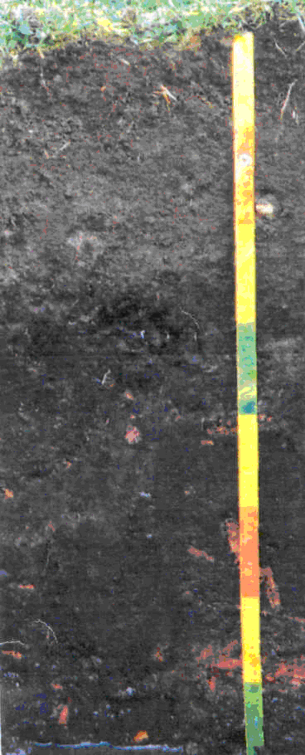
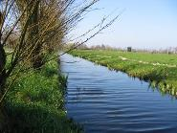
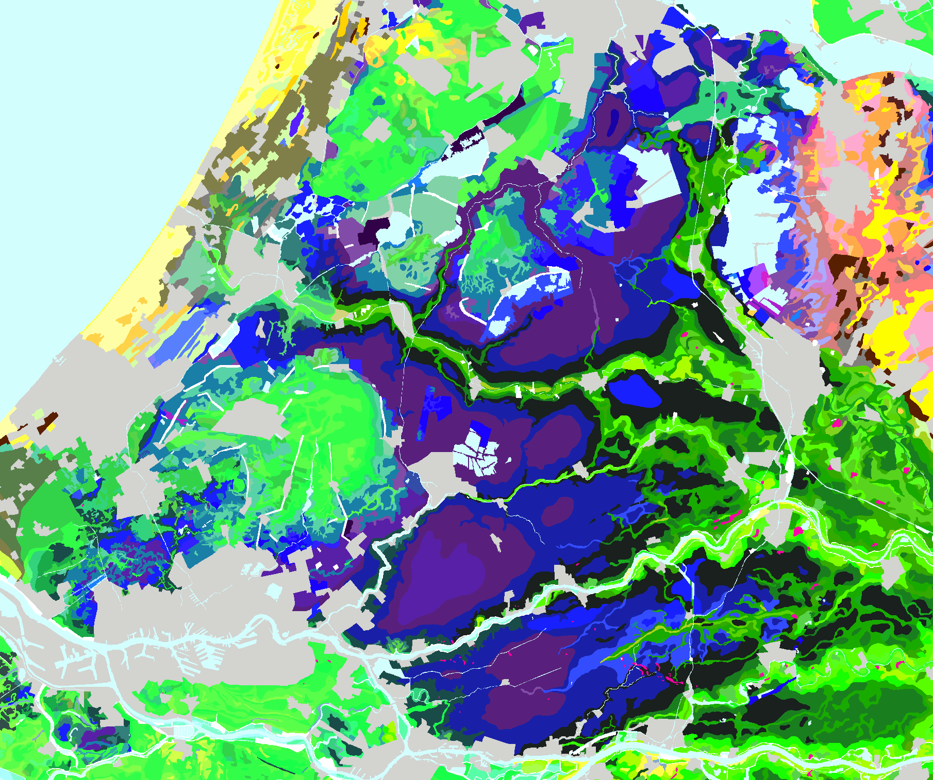
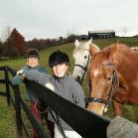
Les 1 Bodemvorming en grondsoorten
BEMESTING PERIODE 4
GROND

Slide 2
Wat is bodemvorming?

Slide 3
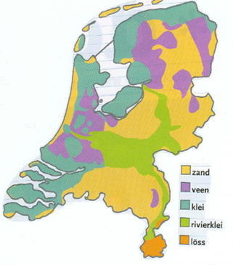
Wat zijn grondsoorten?
Zeeklei
Rivierklei
Löss
Veen
Zand

Slide 4
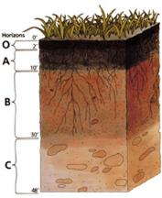
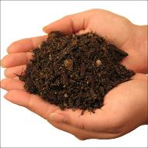
Bodem versus Grond
Wat is de bodem?
Bodem is de bovenste laag van de aardkorst, waarin zich bodemvormende processen afspelen.
Wat is de grond?
Grond is een mengsel van verweerd materiaal, vloeistoffen en gassen dat aan het aardoppervlak of (vlak) daaronder voorkomt.
Bodem heeft een gelaagde opbouw die in de loop van de jaren is ontstaan, terwijl grond géén plaatsgebonden geschiedenis heeft.

Slide 5
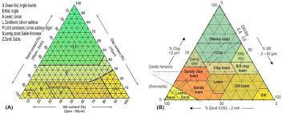
Bodemclassificatie
Er zijn 3 indelingen
Indeling op basis van deeltjesgrootte
Indeling op basis van verhouding van de deeltjes = grondsoorten
Indeling op basis van bodemvormende processen = bodemtypen

Slide 6
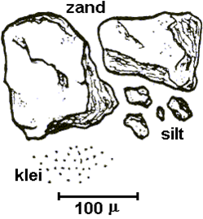
Indeling op basis van deeltjesgrootte
Grind en stenen (alle delen > 2 mm)
Zand (60 µm - 2 mm)
Silt of stof (2 µm - 60 μm)
Klei of lutum (< 2 μm).
μm betekent één miljoenste = 1/1.000.000. μm betekent dus één miljoenste meter of 1 micrometer.
Μm past in de rij: km-m-mm- μm.

Slide 7
Indeling in grondsoorten
zandgrond | < 8% lutum
kleigronden | 8 – 17,5% lutum | lichte zavel
 | 17,5 – 25% lutum | zware zavel
 | 25 – 35% lutum | lichte klei
 | > 35% lutum | zware klei
leemgronden | > 70% silt
veengronden | > 33% organische stof

Slide 8
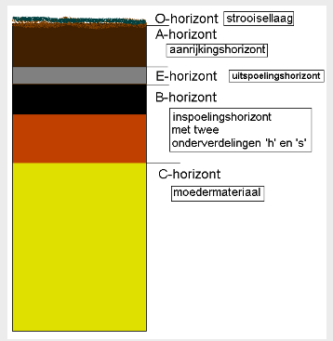
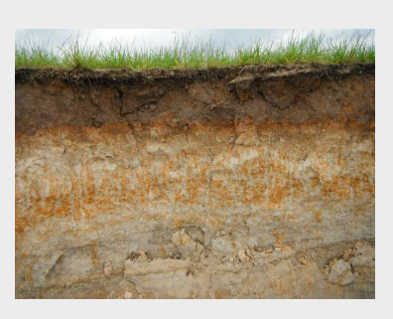
Bodemprofielen: De basis voor de laatste indeling

Slide 9
Indeling in bodemtypes
.
1. Veengronden
2. Podzolgronden
3. Brikgronden
4. Eerdgronden
5. Vaaggronden

Slide 10
Indeling in bodemtypes
Veengronden
Deze gronden zijn ontstaan uit plantenresten
Podzolgronden
Dit zijn gronden waarin humus, ijzer en aluminium uit de bovenste lagen zijn gespoeld en vervolgens in dieper liggende lagen weer zijn neergeslagen.
Brikgronden
In deze gronden heeft lutum zich als gevolg van uitspoeling uit de bovenste laag afgezet in de diepere lagen.
Eerdgronden
Deze grond heeft een donkergekleurde, humusrijke bovengrond van tenminste 15 centimeter. Dit wordt de eerdlaag genoemd. Deze is veroorzaakt door een ophoging van organische stof is ontstaan, zonder dat dit veen is geworden. De ophoging kan een gevolg zijn van natuurlijke ophoging of door de mens veroorzaakt door bemesting.
Vaaggronden
Deze gronden zien we in gebieden waar weinig of nog helemaal geen bodemvorming heeft plaatsgevonden. Denk hierbij aan jonge polders of stuifzanden.

Slide 11
Meest bekende indeling: Grondsoorten

Slide 12
Zandgronden
Waar in NL vinden we Zandgronden?
Notes:
17/03/2022
12

Slide 13
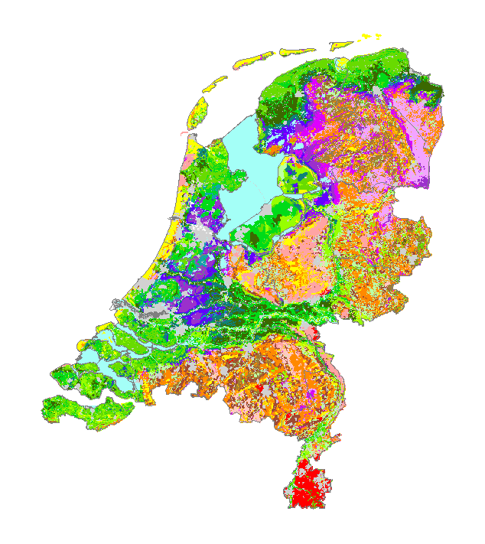
Het Midden-Nederlandse zandgebied
Zandgronden
Stuwwallen uit de één-na-laatste ijstijd
Op de stuwwallen slecht gesorteerd materiaal
Noord – arme zanden
Zuid – rijke zanden
Veel bos, heide en stuifzanden
Veel relief

Slide 14
Het zandgebied (zuidelijk, oostelijk, noordelijk)
Zandgronden
Dekzanden uit de laatste ijstijd.
Zuid: Arme dekzanden
Noord: Keileem in ondergrond
Landgebruik en bodemtype afhankelijk van
hoogteligging – dekzandruggen

Slide 15
Kleigronden
Waar in NL vinden we kleigronden?
Notes:
17/03/2022
15

Slide 16
Het rivierengebied
Kleigronden
Jonge fluviatiele afzettingen → jonge bodems (vaaggronden)
Textuur afhankelijk van afstand tot rivier: zavel/zand op stroomrug, klei in kommen
Wat is het landgebruik op de oeverwallen en in de kommen?

Slide 17
Het zeekleigebied (incl. Zuiderzeegebied)
Kleigronden
Oude en jonge zeeklei
Oude zeeklei meestal kalkarm
Jonge zeeklei meestal kalkrijk

Slide 18
Veen
Waar in NL vinden we veengronden?
Notes:
17/03/2022
18

Slide 19
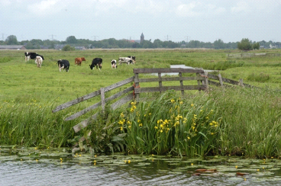
Het veengebied (westelijk, noordelijk)
Veen
Meeste is laagveen, alleen oostelijk hoogveen (roze kleur)
Ontstaan door moeras → onverteerde plantenresten
Slechte draagkracht

Slide 20
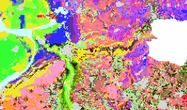
Groepsopdracht
Bodems rond Zwolle
Succes met de opdracht!

